Slide 1
ZAMAN SERİLERİ MADENCİLİĞİ KULLANILARAK NÜFUS ARTIŞI TAHMİN UYGULAMASI
ARŞ.GÖR.ZEYNEP BEHRİN GÜVEN
YRD.DOÇ.DR.TURGAY TUGAY BİLGİN
MALTEPE ÜNİVERSİTESİ
MÜHENDİSLİK ve DOĞA BİLİMLERİ FAKÜLTESİ
YAZILIM MÜHENDİSLİĞİ BÖLÜMÜ

Slide 2
İÇERİK
Zaman Serileri Nedir?
Kullanım Alanları
WEKA Veri Madenciliği Aracı
SMOreg Algoritması
Türkiye İstatistik Kurumu(TÜİK)Nüfus Veri Seti
Veri Setinin Uygun Formata Dönüştürülmesi
Tahmin Uygulamasının Çalıştırılması
Sonuçlar
Sorular

Slide 3
ZAMAN SERİLERİ
Zaman değişkeniyle ilişkili bir değişken hakkında, elde edilen gözlem değerlerini zamana göre sıralanmış olarak gösteren serilere “zaman serileri” denir.
Zaman serileri gelecekteki operasyonların bir yıldan fazla genelde 5,10,15,20 yıla dayanan uzun dönem planlanmasında ,tahmin edilmesinde kullanılabilen ölçümleri belirlemek için analiz edilmektedir.

Slide 4
ZAMAN SERİLERİ KULLANIM ALANLARI
Zaman serileri ile elde edilen tahminler ülke ekonomisinin planlanmasında, ya da işletme bazında üretim planlaması yapılmasında kolaylık sağlar.
Bu zaman serileri yıllara göre milli gelirin, istihdamın veya ihracatın kaydettiği gelişme gibi iktisadi zaman serileri olabileceği gibi ,bir mağazanın aylık satışlarını ,mevsimlere göre sıcaklık değerlerini ifade eden işletme meteoroloji konuları ile ilgili seriler de olabilir.
Zaman serileri genel olarak “kartezyen koordinatlı” bir grafikle gösterilir . x ekseninde zaman değişkeninin şıkları, y ekseninde ise bu şıklar itibariyle y değişkeninin aldığı değerler yani gözlem değerleri yer alır.

Slide 5
ZAMAN SERİSİ GRAFİĞİ-ÖRNEK

Slide 6
WEKA(wakiato environment for knowledge analysis)
Veri Madenciliği uygulaması geliştirme programıdır. WEKA java platformu üzerinde geliştirilmiş açık kodlu bir programdır.
İçerisinde pek çok sınıflandırma , regresyon, yapay sinir ağları algoritmaları ve önişleme metotları barındıran bir veri madenciliği aracıdır.
Desteklediği temel veri kaynakları metin tabanlı arff,csv,c45,svmlight,libsvm,Xarff formatlarıdır.

Slide 7
SMOreg ALGORİTMASI
Bu algoritma, Destek Vektör Makineleri (DVM) yöntemini uygulayarak regresyonu gerçekleştirir.
DVM’leri 1960’lı yılların sonunda Vladimir Vapnik ve Alexey Chervonenkis tarafından geliştirilmiş, temel olarak istatiksel öğrenme teorisine dayanan bir makine öğrenmesi yöntemidir.
Son zamanlarda DVM, örüntü tanıma, yüz bulma ve tanıma, veri madenciliği gibi alanlarda kullanılmaya başlanmıştır.

Slide 8
VERİ SETİ
TUIK’ den edinilen veri seti bölgeler içinde, şehir bazında ve annenin yaş grubuna göre nüfus sayısının tutulduğu bir excel dosyasıdır.

Slide 9
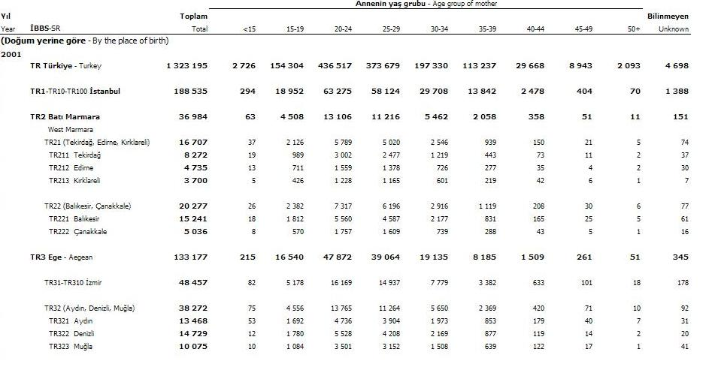

Slide 10
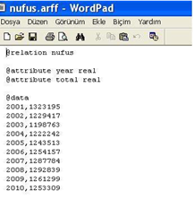
VERİ SETİNİN ARFF FORMATINA DÖNÜŞTÜRÜLMESİ
Veri setine verilecek olan isim @relation ile tanımlanır.
Değişken isimleri değişkene verilecek ad ve türleri ile birlikte @attribute ile tanımlanır.
Veriler ise @data etiketinden sonra, kolonlar virgülle ayrılarak yazılır.

Slide 11
Tahmin algoritmasını ve grafiğini oluşturmamızı sağlayan Forecast sekmesi seçilir.
Forecast sekmesinde dosyadaki attribute değerleri olan year ve total görülür.
Parametreler kısmındaki time stamp değişkeni kaç yıl sonrasını tahmin etme seçeneği sunar.

Slide 12
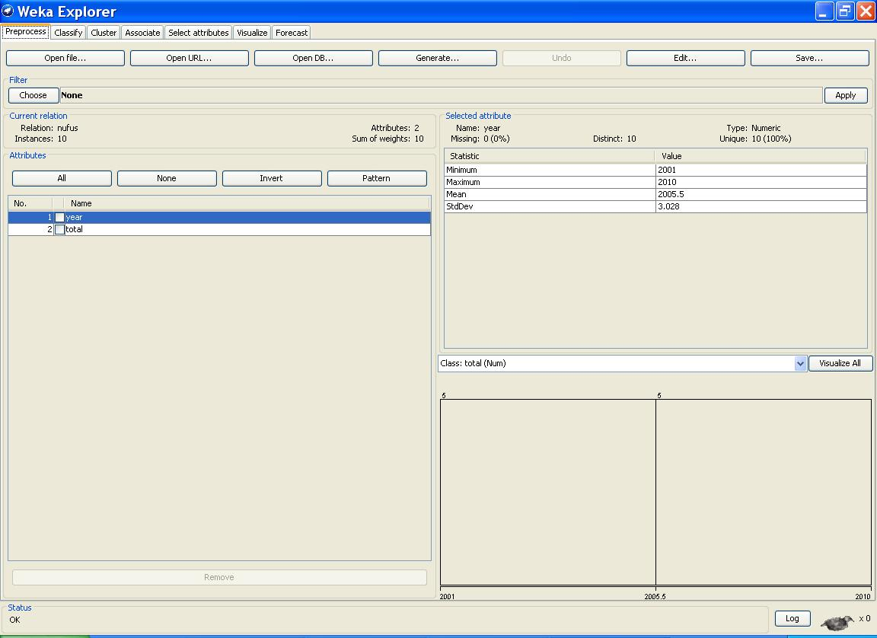

Slide 13
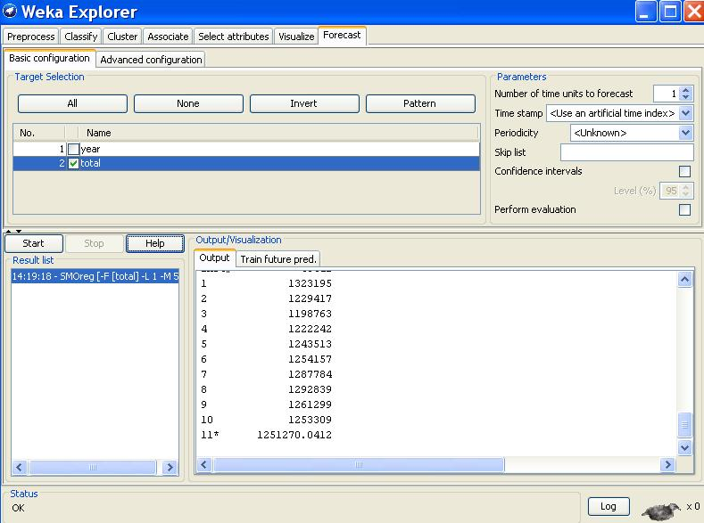

Slide 14
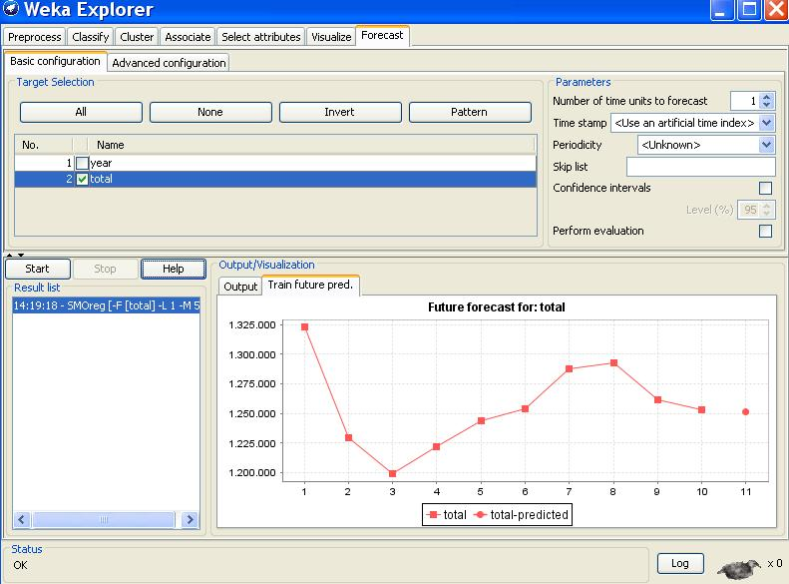
TAHMİN GRAFİĞİ

Slide 15
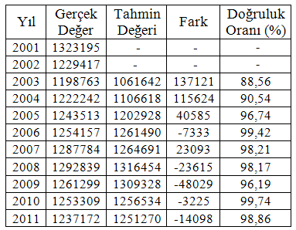
Sonuçlar
Tahmin Edilen Değerler
ve Doğruluk Oranları

Slide 16
Sonuçlar
TUIK’dan aldığımız veri setine göre;2011 yılı toplam nüfusu 1.237.172 dir.
.arff formatına dönüştürülüp , WEKA üzerinde zaman serileri madenciliği uygulanması sonucunda , 2001-2010 yılları arasındaki nüfus verisine göre 2011 yılı nüfus tahmini 1.251.270 dir.
WEKA da tahmin edilen değer ile gerçek değer arasında -14.098 fark vardır. Tahminimiz %98.86 oranında doğrudur.

Slide 17


Slide 18
DİNLEDİĞİNİZ İÇİN TEŞEKKÜRLER

